Slide 1
PROYECTO DE GRADO
MEJORAMIENTO DE LA SEÑAL DE VOZ USANDO FILTROS ADAPTATIVOS EN SUBBANDAS PARA AMBIENTES ALTAMENTE RUIDOSOS
AUTOR:
MIGUEL ANGEL CASTILLO MARCILLO

Slide 2
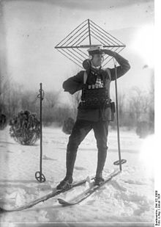
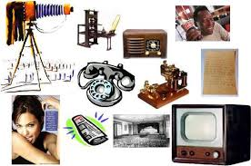
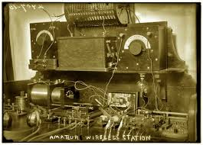
MUNDO ACTUAL DIFERENTE AL PASADO

Slide 3
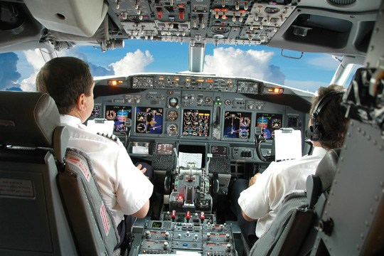
APOGEO CIENTÍFICO
AVANCES TECNOLÓGICOS
DSP :
CONDICIONES DE LAS PERSONAS
DESARROLLO DE TRABAJOS EFICIENTES

Slide 4
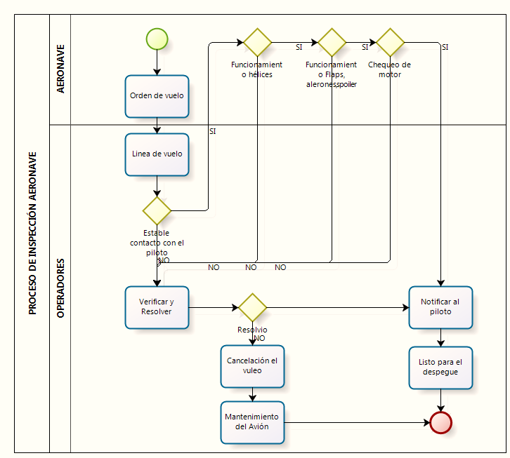
INTRODUCCION

Slide 5
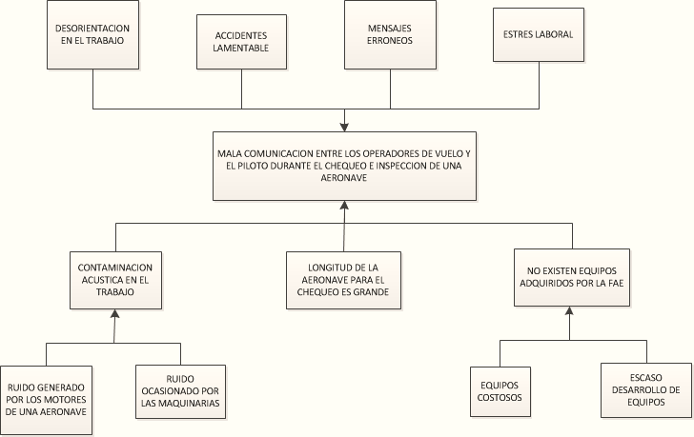
INTRODUCCION

Slide 6
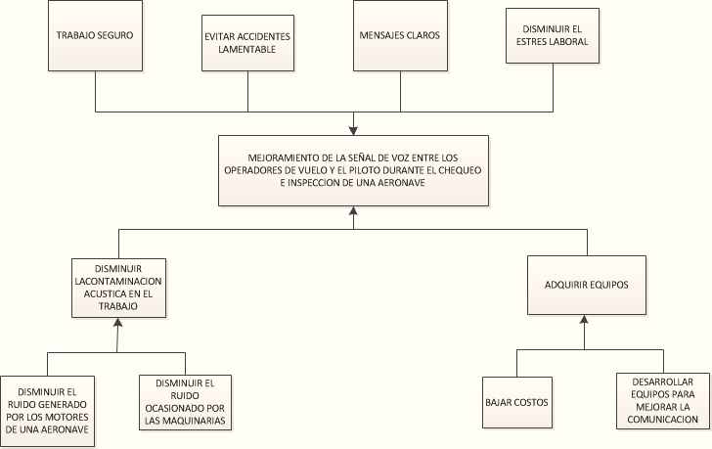
INTRODUCCION

Slide 7
SUMARIO
MARCO TEORICO
Fuerza Aérea Ecuatoriana en ambientes ruidosos
Filtrado Adaptativo
Filtrado adaptativo en subbandas
MATERIALES Y METODO
PRUEBAS Y RESULTADOS
CONCLUSIONES Y RECOMENDACIONES

Slide 8
MARCO TEORICO

Slide 9
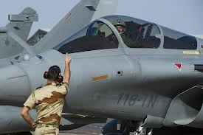
FUERZA AEREA EN AMBIENTES RUIDOSOS
Lugares Afectados
Seguridad y Salud ocupacional
Factores de riesgos
REDUCIR EL RUIDO

Slide 10
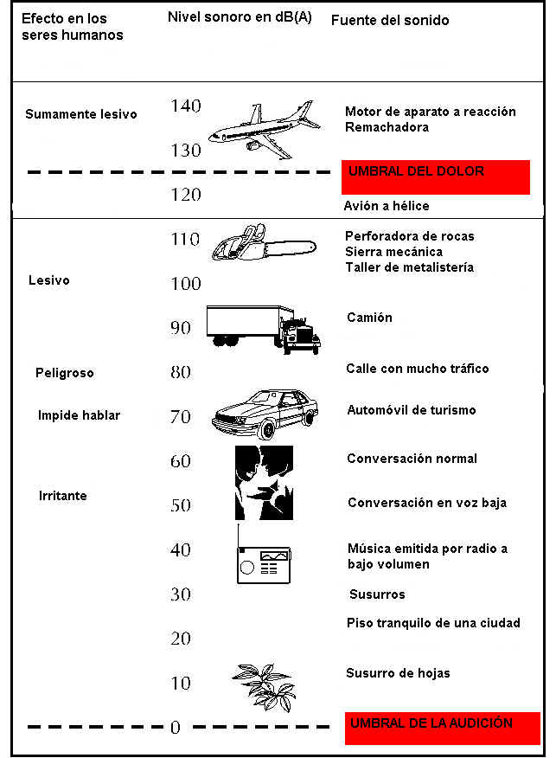
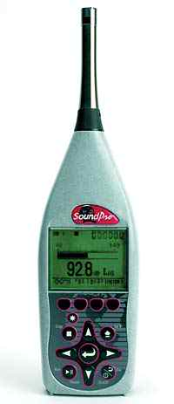
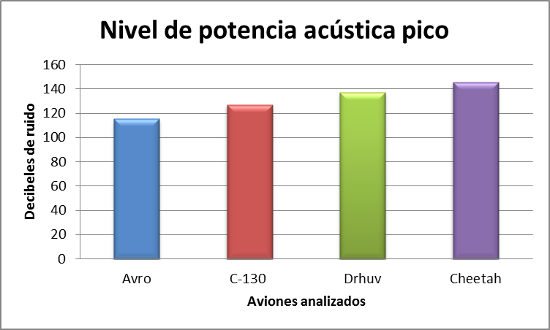
CONSECUENCIA DEL RUIDO

Slide 11
Constitución Política del Ecuador
Art. 326 lit5
Reglamento General del Seguro de riegos del trabajo. Resolución 741
Ley orgánica de Salud Pública (N° 2006-67)
Acuerdos Ministeriales 219 y 220
Plan Nacional para el buen vivir (2009-2013)
Ordenanza 213 del Distrito Metropolitano de Quito
Libro sexto Anexo 5, limites permisibles de niveles de ruido
SITUACIÓN LEGAL

Slide 12
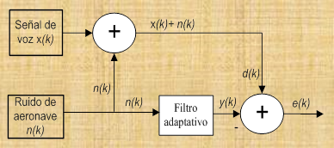
FILTRADO ADAPTATIVO
Crean algoritmos matemáticos mediante programación que pueden ingresar a un DPS, FPGA o VLSI
Está formado por dos bloques; un filtro digital para el filtrado y un algoritmo que ajusta los weight.
Los algoritmos adaptativos se dividen en: Algoritmo de gradiente estocástico y algoritmo de mínimos cuadrados
Se debe tomar en cuenta: Velocidad de convergencia, robustez, estructura adaptativa, complejidad numérica algoritmo adaptativo

Slide 13
APLICACIONES
IDENTIFICACION DE SISTEMAS
Cancelación del eco acústico
IDENTIFICACION DE SISTEMA INVERSO
Ecualización de canal para un sistema de comunicación
MEJORAMIENTO DE LA SEÑAL
Cancelación de ruido adaptativo
PREDICCION
Codificación diferencial adaptativa
Modelado de capas subterraneas
Ecualización adaptativa
Cancelación de interferencias
MEJORAMIENTO DE LA SEÑAL O CANCELACION DE INTERFERENCIAS

Slide 14
FILTRADO ADAPTATIVO EN SUBBANDAS
“La señal de entrada es descompuesta en múltiples canales, con el fin de facilitar el procesamiento de la señal de manera rápida y eficiente”
Recientemente se proponen nuevas técnicas en SAF a fin de mejorar el MSE y la SNR a la salida de la señal de voz
Pruebas realizadas determinan que la comunicación con manos libres usando SAF mejoran calidad del habla al final de la transmisión
Actualmente, SAF abre campo al desarrollo de nuevos sistemas aportando a la innovación, investigación y el desarrollo.

Slide 15
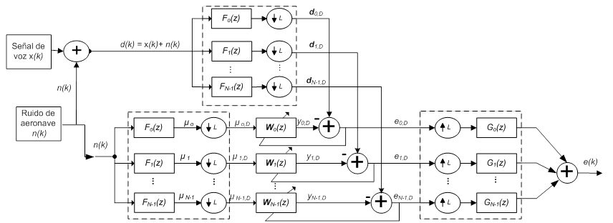
PROCESO DEL FILTRADO SAF

Slide 16
CLASIFICACIÓN SAF
Estructura de lazo Abierto
Estructura de Lazo Cerrado
Estructura de lazo Abierto
Carga computacional

Slide 17
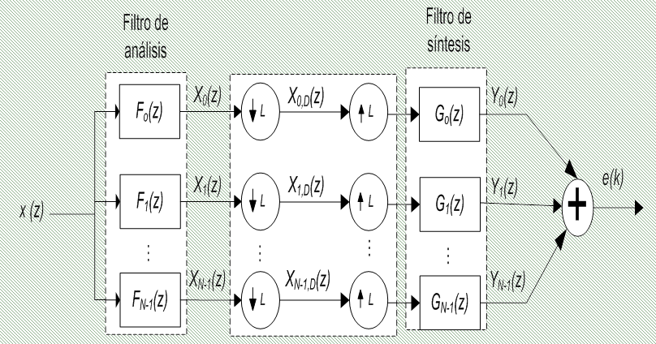
BANCO DE FILTROS

Slide 18
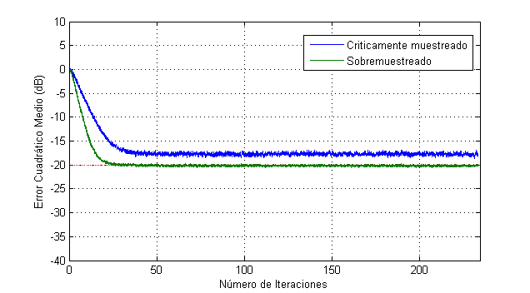
L = N | Maximamente o críticamente muestreada, número de muestras en subbandas es idéntica al factor de decimación, no hay pérdida de información
L > N | Existe pérdida de información por el efecto aliasing, no permite la recuperación de la señal original
L $≤$ N | No máximamente decimado o sobremuestreado, se puede mantener la información debido a la interacción entre la sección de análisis y síntesis.

Slide 19
SE DEBE CONSIDERAR
Número de bandas a descomponer
Factor de solapamiento (overlapping)
Tamaño del banco de filtros
$$M=2∗K∗N$$

Slide 20
MATERIALES Y MÉTODOS
Partiendo del estado del Arte se seleccionó y realizó el estudio de cada sistema
Varias alternativas surgen para dar solución a la misma aplicación
La herramienta usada es MATLAB
Siendo un trabajo de investigación y desarrollo
MEDICIÓN, LOS NIVELES DE RUIDO
TEST CUALITATIVO Y CUANTITATIVO
ESTRUCTURA DEL MEJORAMIENTO DE LA SEÑAL Y SAF

Slide 21
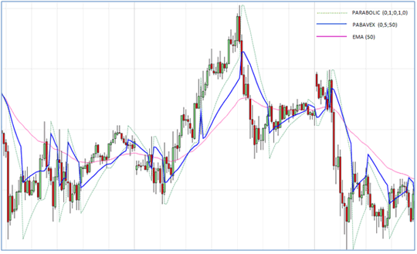
PRUEBAS Y RESULTADOS

Slide 22
ANÁLISIS DEL COMPORTAMIENTO
Señal de entrada $x(k)$ y deseada $d(k)$
Señal de entrada 𝒙(𝒌) y deseada 𝒅(𝒌)
Señal de error$e(k)$ y salida $y(k)$
Señal de error 𝒆(𝑘) y salida 𝒚(𝑘)
Filtro y algoritmo adaptativo
Filtros FIR
Señal Aleatoria
Algoritmo LMS
Algoritmo NLMS
Algoritmo RLS

Slide 23
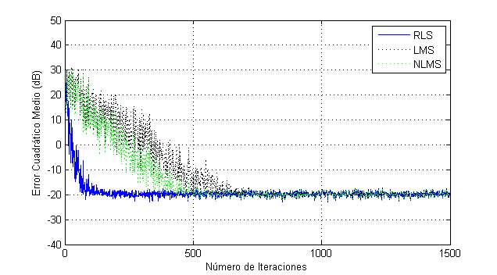
RESUME

Slide 24
ESTRUCTURA PARA EL MEJORAMIENTO DE LA SEÑAL
Algoritmo Analizados
3 archivos de voz 8 KHz
Ruido de turbina de aeronave
Ruido de AWGN

Slide 25
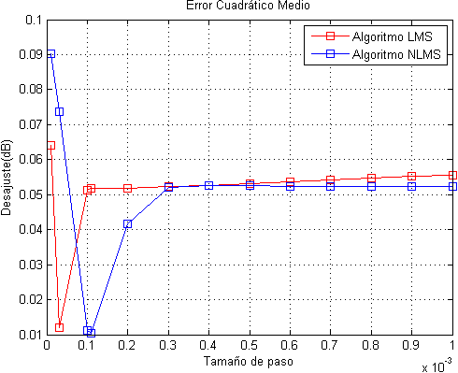
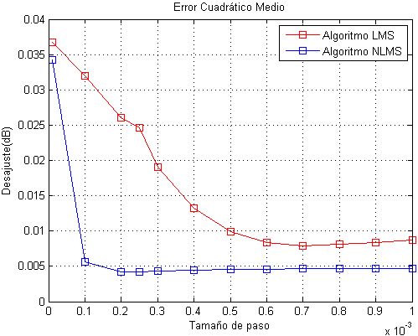
PROCESO
0<$μ$<0,00059
LMS
0,0001<$μ$<0,008
LMS
0<$μ$<2
NLMS
0,001<$μ$<0,008
NLMS

Slide 26
Diseño de filtros adaptativos en subbandas

Slide 27
CONTEMPLA
3 archivos SAF
Algoritmo Diniz, coseno modulado
Algoritmo Kong, coseno modulado
Algoritmo Kong, DFT o modulación compleja
1
2
Reconstrucción Perfecta de la señal
Selección de la frecuencia

Slide 28
PROCESO DEL FILTRADO SAF
N = Número de bandas
M =Tamaño del filtro

Slide 29
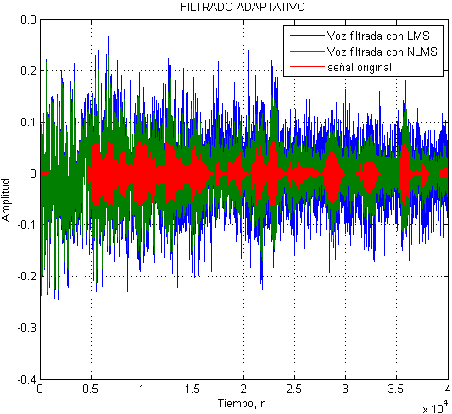
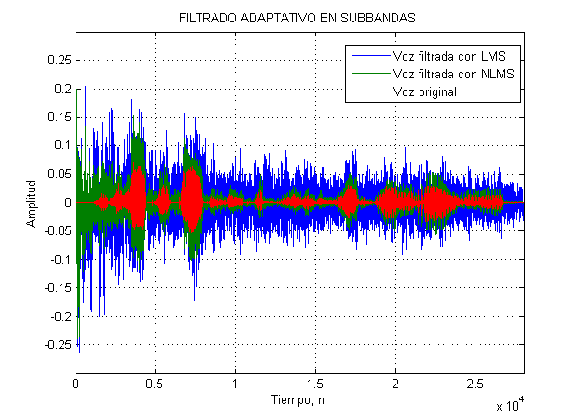
Audio filtrado con LMS y NLMS

Slide 30
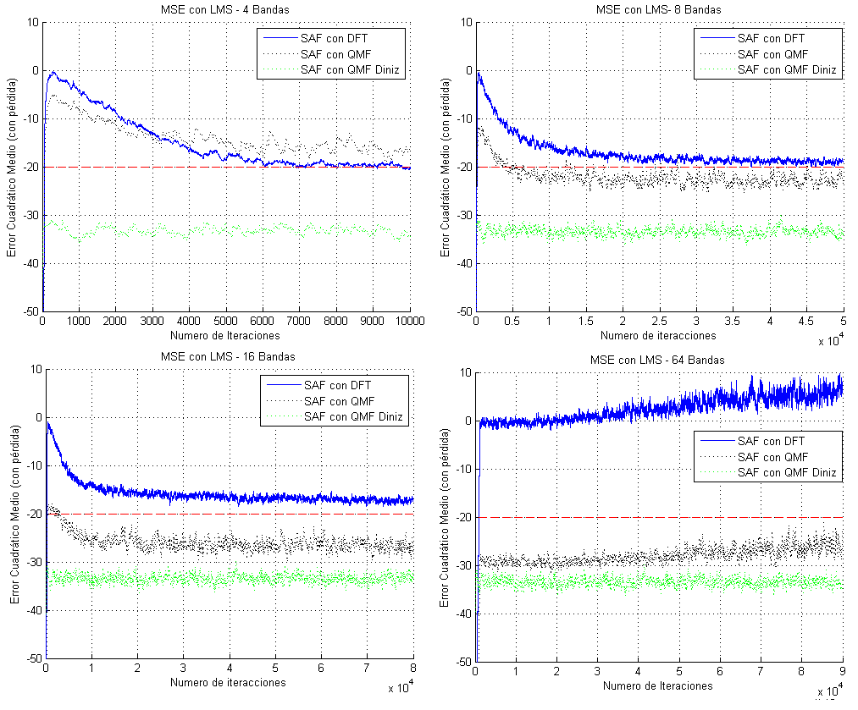
MSE de SAF LMS con N=4,8,16 y 64 Subbandas

Slide 31
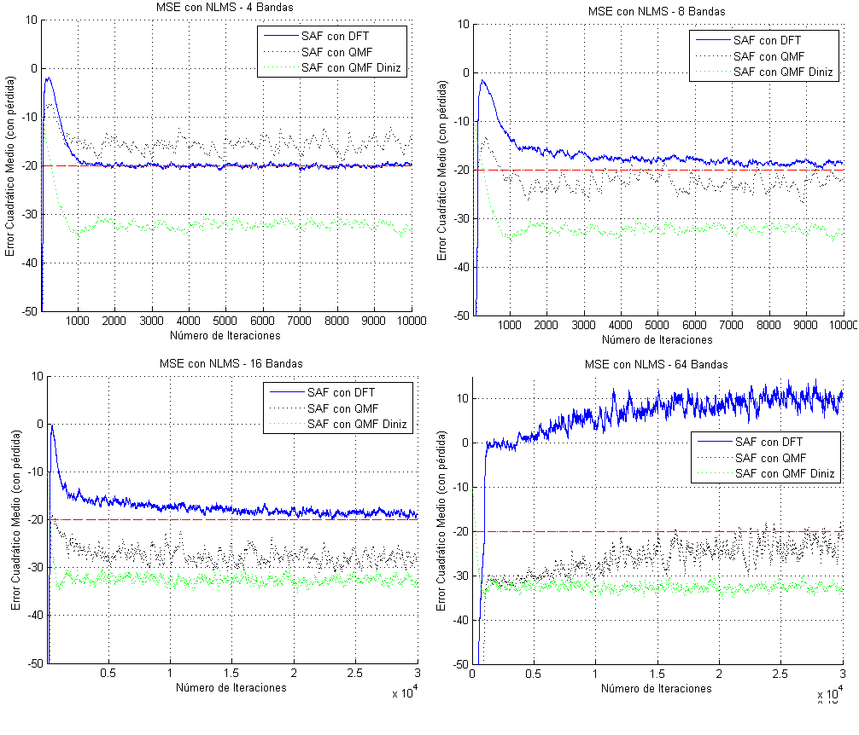
MSE de SAF NLMS con N=4,8,16 y 64 Subbandas

Slide 32
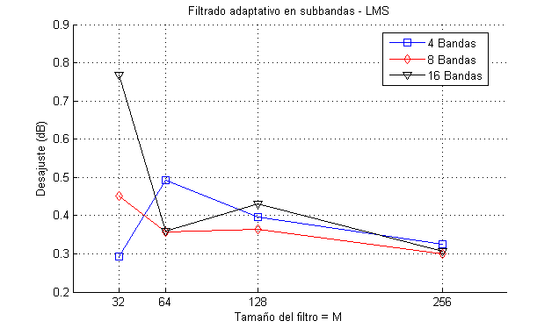
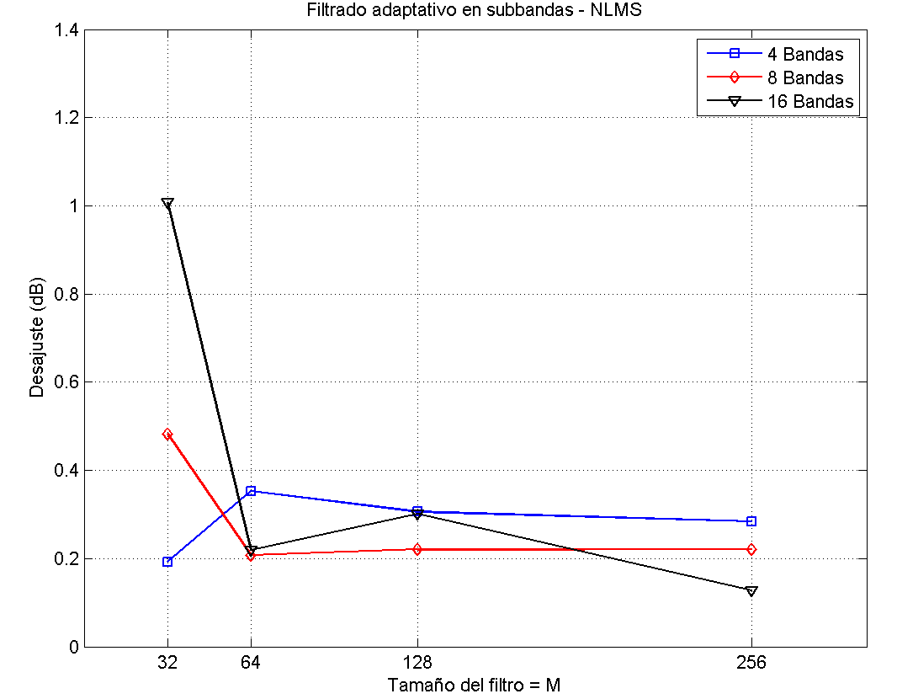
Desajuste (dB) de cada N-bandas

Slide 33
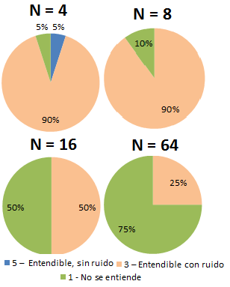
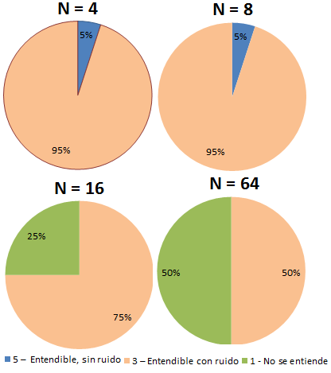
Medidas Cualitativas
Pruebas de campo variando el número de subbandas con LMS y NLMS

Slide 34
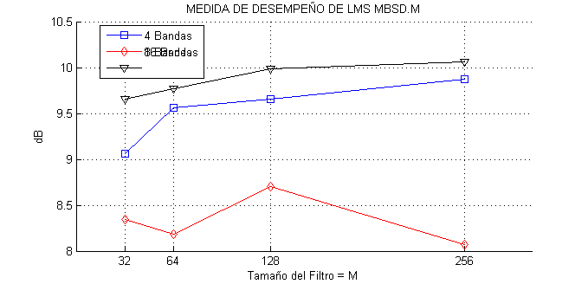
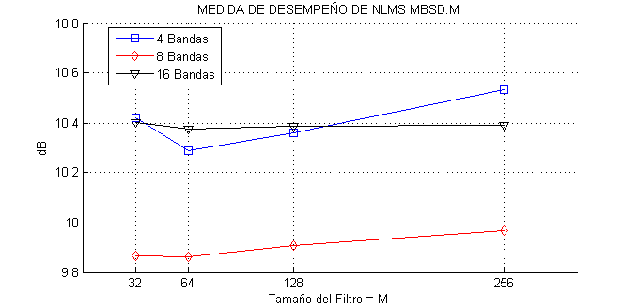
Medición cuantitativa de SAF

Slide 35
Conclusiones y Recomendaciones

Slide 36
CONCLUSIONES
Para la cancelación de ruido usando SAF, se recomienda usar el algoritmo NLMS con un paso de adaptación de 0,001<μ<0,008 dado que garantiza una rápida convergencia y una mejor reducción del error cuadrático, estos valores son eficiente para la presente aplicación y pueden ser ineficientes para otras aplicaciones.
Se verificó los niveles de ruido en el ambiente real, valores que permitieron tener una perspectiva de la potencia de ruido en que está expuesto un operador y el piloto.

Slide 37
CONCLUSIONES
Los bancos de filtros con DFT en concordancia con el proceso de diezmado e interpolado, permitieron mejorar la carga computacional y reducir el efecto aliasing presente durante el procesamiento de la señal, el factor de decimación e interpolación L$≤$N (no máximamente decimado o sobremuestreado) permitió estabilizarse en el estado de equilibrio de -20 dB garantizando un modelamiento del sistema acorde a la aplicación de cancelación de ruido en aeronaves.
Los bancos de filtros con DFT en concordancia con el proceso de diezmado e interpolado, permitieron mejorar la carga computacional y reducir el efecto aliasing presente durante el procesamiento de la señal, el factor de decimación e interpolación L≤N (no máximamente decimado o sobremuestreado) permitió estabilizarse en el estado de equilibrio de -20 dB garantizando un modelamiento del sistema acorde a la aplicación de cancelación de ruido en aeronaves.
Para la aplicación descrita, la comprensión del audio transmitido se dio entre N=4 bandas divididos uniformemente usando SAF DFT sobremuestreado con LMS y NLMS. Al aumentar el número de bandas divididos a N=64, se distorsionó el mensaje.

Slide 38
CONCLUSIONES
Con un tamaño de filtro M=256 y N=16 se tiene una mejora significativa comparado con un tamaño de filtro M=32 y M=64 usando SAF DFT sobremuestreado NLMS, sin embargo, esta ganancia tiene un costo computacional elevado.
Con las mediciones de campo donde el operador de vuelo califico el grado de comprensión de la voz al final de su procesamiento, se pudo demostrar, que el algoritmo SAF DFT sobremuestreado NLMS presenta una ligera ventaja de comprensión del audio con respecto a SAF DFT sobremuestreado LMS, especialmente cuando se divide a la señal en N=4 y N=8 bandas.

Slide 39
CONCLUSIONES
La medición de distorsión espectral mbsd.m permitió demostrar cuantitativamente la ganancia en dB del algoritmo SAF DFT sobremuestreado NLMS con respecto a SAF DFT sobremuestreado LMS, por tal motivo se recomienda utilizar el algoritmo SAF con el algoritmo NLMS con una división N=4 bandas.
Para conocer el buen desempeño del algoritmo, se recomienda hacer la evaluación en el entorno laboral, su implementación en un DSP (Digital Signal Processor), FPGA (Field Programmable gate array) o VLSI (Very large scale integration) validarán los resultados obtenidos en cada simulación.

Slide 40
Gracias por su atención

